Slide 1
Chapter 20
Links in the Requirements Chain
Instructor: Zhangyi
  Email: SR_homework@163.com

Slide 2
Requirements Chain
——一个表面上简单的软件变更往往会很复杂，花费的时间很难预料。
需求跟踪：
——包括：编制每个需求同系统元素之间的联系文档。
——这些元素包括：别的需求、体系结构、其他设计部件、源代码模块、测试、帮助文件、文档等。

Slide 3
20.1 Tracing Requirements
——跟踪能力链,使能跟踪一个需求使用期限的全过程。
——即,从需求源到实现的前后生存期。
——跟踪能力是优秀需求规格说明书的一个特征。
——跟踪能力联系链，记录了单个需求之间的父层、互连、依赖的关系。
——当某个需求变更（被删除或修改）后，这种信息能够确保正确的变更传播，并将相应的任务作出正确的调整。

Slide 4
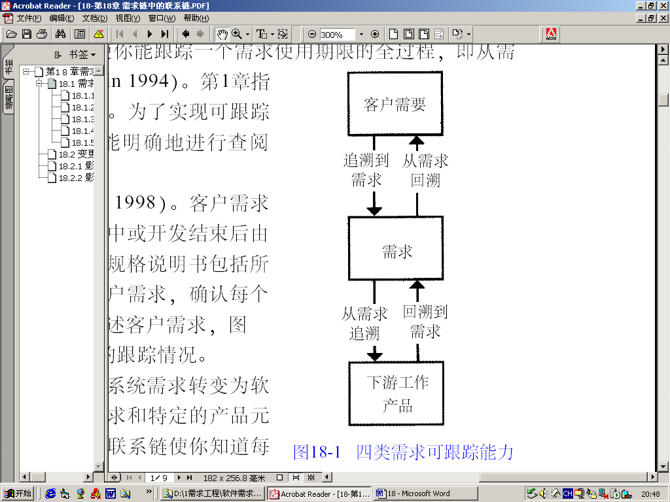
图20.1 四类需求可跟踪能力

Slide 5
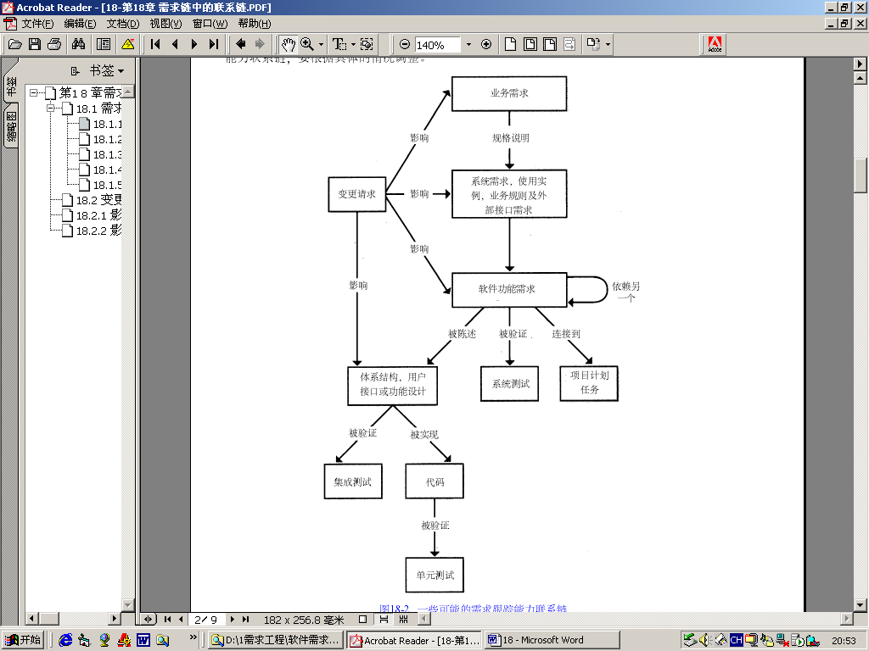
图20-2 一些可能的需求跟踪能力联系链

Slide 6
20.2 需求跟踪动机
下面是在项目中使用需求跟踪能力的一些好处：
• 审核（certification）
• 变更影响分析
• 维护
• 项目跟踪
• 再设计（重新建造）
• 重复利用
• 减小风险
• 测试

Slide 7
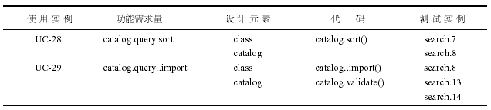
20.3 The Requirements
Traceability Matrix
——表示需求和别的系统元素之间的联系链的最普遍方式是使用需求跟踪能力矩阵。
20.1 一种需求跟踪能力矩阵

Slide 8
20.4 Tools for Requirements Traceability
——需求跟踪能力,不能完全自动化。
——然而，一旦已确定联系链，特定工具就能帮我们管理巨大的跟踪能力信息。
——目前有一些强大的需求跟踪能力的商业需求管理工具。
——可以在工具的数据库中存储需求和其他信息，定义不同对象间的联系链，甚至包括同类需求的对等联系链。

Slide 9
结束！

